Slide 1
ПРАВИТЕЛЬСТВО
САРАТОВСКОЙ ОБЛАСТИ
ОБЛАСТНОЙ
ОБРАЗОВАТЕЛЬНЫЙ ФОРУМ
ПРО.ОБРАЗОВАНИЕ 64.
ВЕКТОРЫ РАЗВИТИЯ
Заместитель Председателя Правительства области – министр образования области М.И. Орлов

Slide 2
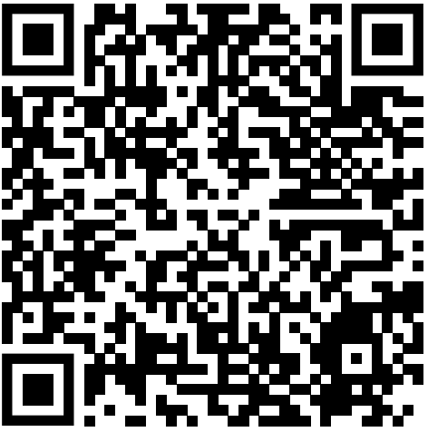
ОБЛАСТНОЙ ОБРАЗОВАТЕЛЬНЫЙ ФОРУМ
ПРО.ОБРАЗОВАНИЕ 64.
ВЕКТОРЫ РАЗВИТИЯ
23 августа
26 августа
Региональный методический актив
по предметным областям и направлениям
20 СЕКЦИЙ
Тематическая сессия «Основные направления реализации государственной политики в сфере образования на муниципальном уровне»
1 СЕКЦИЯ
24 – 25 августа
Авторские встречи
Тематическая сессия «Год педагога и наставника: достижения, проблемы и перспективы»
5 СЕКЦИЙ
основателя Института публичных выступлений и конфликтологии Ирины Анатольевны Баржак «Мотивирующее выступление: путь к успеху»
заведующего лабораторией развития личностного потенциала в образовании ГАОУ ВО г. Москвы МГПУ Андрея Наумовича Иоффе «Развитие личностного потенциала педагогов и управленцев»
Тематическая сессия
«Воспитание и формирование ценностей»
4 СЕКЦИИ
члена Федерального экспертного совета ВОО «Воспитатели России» Анастасии Ивановны Шлемко «Лаборатория мастерства»
Тематическая сессия «Приоритетные направления развития образования обучающихся с инвалидностью и с ограниченными возможностями здоровья»
3 СЕКЦИИ
заместителя директора ФГБУК «ВЦХТ» Дмитрия Николаевича Жадаева и методиста ФГБУК «ВЦХТ» Аллы Александровны Тишковой «Конкурсное движение как методический ресурс для реализации идей образования в интересах устойчивого развития педагогических кадров»
Тематическая сессия «Рынок труда: ответ региональной системы образования на новые вызовы»
2 СЕКЦИИ

Slide 3
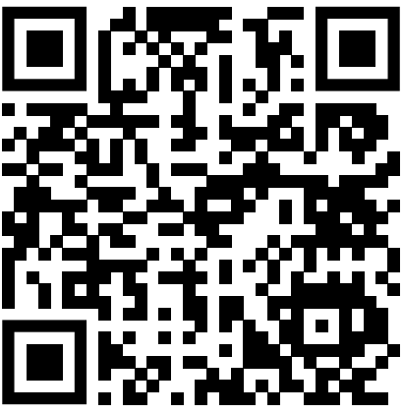
ОСНОВНЫЕ РЕГИОНАЛЬНЫЕ МЕРОПРИЯТИЯ
В ГОД ПЕДАГОГА И НАСТАВНИКА
Участие зам. директора Департамента госполитики
в сфере СПО
Карабекян Т.Р.
Участие директора
Департамента госполитики
в сфере СПО Неумывакина В.С.
Участие заместителя
Министра просвещения РФ
Васильевой Т.В.
Участие зам.директора
Департамента госполитики и управления в сфере общего образования Костюк Н.Ю.

Slide 4
ГЕОГРАФИЯ СОЗДАНИЯ НОВЫХ ОБЪЕКТОВ И СУЩНОСТЕЙ
Балтай
Хвалынск
Духовницкое
Ртищево
Базарный Карабулак
Ивантеевка
Турки
Петровск
Новые Бурасы
Вольск
Балаково
Пугачев
Аркадак
Екатериновка
Воскресенское
Перелюб
Романовка
Аткарск
Татищево
Маркс
Горный
Балашов
Калининск
Саратов
Лысые горы
Энгельс
Ершов
Озинки
Степное
Самойловка
Мокроус
Дергачи
Красноармейск
новые школы
Красный Кут
Ровное
обновленные спортзалы
Питерка
Новоузенск
мастерские СПО
условия для ОВЗ
центры «Точка роста»
«IT-куб»
«Кванториум»
ЦОС
Александров Гай

Slide 5
ИНФРАСТРУКТУРА
Национальные проекты «Демография», «Образование».
Госпрограмма РФ «Развитие образования». Инвестпроекты
2019-2023 гг.
2023 г.
40 новых зданий детских садов
5195 мест
13 новых зданий школ
8110 мест
4 новых здания школ
1715 мест
30 зданий школ получили полное обновление в результате капремонта
8 школ - капремонт
в 50% школ сельской местности открыты 306 центров «Точка роста»
65 центров «Точка роста»
в 66 сельских школах обновлены спортивные залы
11 спортзалов
в 11 школах АОП созданы условия для детей с ОВЗ
5 школ АОП
3 детских технопарка «Кванториум»
охвачено более 4,8 тыс. чел.
3 центра цифрового образования «IT-куб»
1 центр «IT-куб»
428 школ (65,5%) и 49 колледжей (98%) оснащены современным компьютерным оборудованием
41 школа оснащена компьютерным оборудованием
62 современных мастерских для студентов СПО
15 мастерских СПО
региональный центр выявления, поддержки развития способностей и талантов у детей и молодежи

Slide 6
СРЕДСТВА НА РАЗВИТИЕ
учебно-материальной базы образовательных организаций
2,3 млрд. руб.
2023 г.
2,7 млрд. руб.
региональные проекты,
ГП «Развитие образования в Саратовской области»
национальный проект «Образование»,
ФП «Модернизация школьных систем образования»
РП «Развитие инфраструктуры образовательных организаций»:
1047,3 млн. руб.
создание новых мест в общеобразовательных организациях
835,3 млн. руб.
100 школ
200 ДОУ
100 спортзалов сельских и городских школ
571,9 млн. руб.
модернизация школьных систем образования
Укрепление учебно-материальной базы и содержание 100% муниципальных и государственных ОО (2 тыс. на 1 обучающегося)
17,7 млн. руб.
ремонт спортзалов сельских школ
872,8 млн. руб.
395,9 млн. руб. - областной бюджет
395,9 млн. руб. - местные бюджеты
81,0 млн. руб. - на гос. организации
657,6 млн. руб.
Поставки оборудования для создания инфраструктурных объектов
1002,6 млн. руб.
635,8 млн. руб. - реконструкция, капремонт, строительство объектов школ
366,8 млн. руб. – ремонт, приобретение оборудования (госпрограмма, резервный фонд Правительства области)

Slide 7
ПЕРЕХОД ШКОЛ НА РАБОТУ В ОДНУ СМЕНУ
Динамика перехода школ на односменный режим работы
% от общей численности школ
% от общей численности обучающихся
на 01.09.2020
87 %
на 01.09.2020
62 %
на 01.09.2021
90%
на 01.09.2021
67 %
на 01.09.2022
88 %
на 01.09.2022
68 %
на 01.09.2023
92 %
на 01.09.2023
96 %
Динамика показателей работы школ в две смены
на 01.09.2020
13 %
на 01.09.2020
38 %
на 01.09.2021
10 %
на 01.09.2021
32,6 %
на 01.09.2022
11,6 %
на 01.09.2022
31,6 %
на 01.09.2023
8 %
на 01.09.2023
4 %
53 школы)
10212 детей

Slide 8
НОВЫЕ МЕРЫ СОЦИАЛЬНОЙ ПОДДЕРЖКИ ПЕДАГОГОВ
Установлен призовой фонд регионального этапа Всероссийского конкурса «Мастер года» | I место – 250 тыс. рублей II место – 150 тыс. рублей III место – 100 тыс. рублей
Увеличены призовые фонды:
регионального этапа Всероссийского конкурса «Учитель года» | I место – 250,0 тыс. рублей II место – 200,0 тыс. рублей III место – 150,0 тыс. рублей
регионального этапа Всероссийского конкурса «Воспитатель года» | I место – 150,0 тыс. рублей II место – 100,0 тыс. рублей III место – 60,0 тыс. рублей
Увеличено вознаграждение для педагогов, подготовивших победителей и призеров Всероссийской олимпиады школьников | размер зависит от количества подготовленных победителей и призеров и сложности предмета
Установлена единовременная денежная выплата для учителей, подготовивших выпускников 100-балльников на ЕГЭ | единовременная денежная выплата – 50 тыс. рублей

Slide 9
ПРОБЛЕМЫ КАЧЕСТВА ОБРАЗОВАНИЯ
ГИА-2023 (основной период)
1,8 %
выпускников 11-х классов не получили аттестат
7,95 %
выпускников 9-х классов не получили аттестат
ШКОЛЫ С АНОМАЛЬНО НИЗКИМИ РЕЗУЛЬТАТАМИ
у выпускников 9-х классов
МБОУ - СОШ с. Росташи Аркадакского района
МОУ «СОШ № 19 г. Вольска»
ЕДИНЫЕ СПОСОБЫ ОЦЕНИВАНИЯ ОБРАЗОВАТЕЛЬНЫХ РЕЗУЛЬТАТОВ
МОУ-ООШ п. Водопьяновка Марксовского района
МАОУ «СОШ № 19» г. Балаково
ВПР
МАОУ «СОШ № 11» г. Балаково
МОУ - СОШ п. Осиновский Марксовского района
МБОУ «СОШ п. Молодежный Перелюбского МР»
ЕГЭ
Демонстрационный экзамен
МОУ СОШ с. Звонаревка Марксовского района
МОУ ООШ № 10» Энгельсского МР
МОУ «СОШ им. Героя Советского Союза Н.Т. Богомолова с. Северка Ртищевского района»
Внутришкольный контроль
МОУ «СОШ с. Демьяс» Дергачевского района

Slide 10
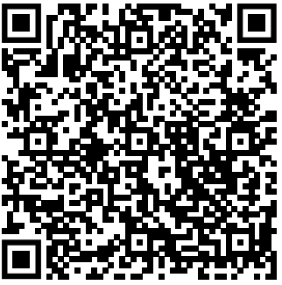
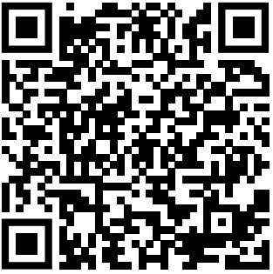
АККРЕДИТАЦИОННЫЙ МОНИТОРИНГ
ШКОЛА/СПО
ПРОЦЕДУРА
Сбор данных
1 сентября — 1 декабря 2023 года
Обработка, обобщение и анализ собранной информации до 25 января 2024 года
Подготовка итогового отчета о результатах аккредитационного мониторинга
до 15 марта 2024 года
Направление Рособрнадзором подготовленного Итогового отчета в Министерство просвещения РФ и Министерство науки и высшего образования РФ
до 20 марта 2024 года
Подготовка на основании полученного Итогового отчета рекомендаций по повышению качества образования и направление их в организации
до 1 мая 2024 года
Размещение Итогового отчета на официальных сайтах Рособрнадзора, Министерства просвещения РФ и Министерства науки и высшего образования РФ в информационно-телекоммуникационной сети «Интернет»
до 1 июня 2024 года

Slide 11
Научно-методическое сопровождение педагогических работников и управленческих кадров региона
Проекты ЦНППМ
Региональный проект по формированию функциональной грамотности
Научно-методический час. Педагоги-наставники
Педагогический совет о педагогическом совете
Тьюториал «Управление со смыслом»
Реализация ФООП в вопросах и ответах
Научно-методический час. Молодые педагоги
Ежедневное сопровождение ММС региона
(257 человек)
Диагностика профессиональных дефицитов
Разработка и реализация ДПП
Разработка и реализация индивидуальных образовательных маршрутов
Формирование системы методических семинаров
Сетевая форма реализации программ ДПП
Организация работы стажировочных площадок*
Формирование и развитие распределенной сети ММП
Ежедневное сопровождение регионального методического актива
(330 человек)

Slide 12
СОЗДАНИЕ СУВЕРЕННОГО ЕДИНОГО ОБРАЗОВАТЕЛЬНОГО ПРОСТРАНСТВА
Единое образовательное пространство
100% общеобразовательных организаций региона
перейдут на федеральные основные общеобразовательные программы
с 1 сентября 2023 года
81,8% образовательных организаций
оснащены оборудованием для внедрения цифровой образовательной среды
100% школ и СПО
подключены к ИКОП «Сферум» и ФГИС «Моя школа»
100% образовательных
организаций региона
реализуют рабочие программы воспитания с учетом традиционных российских ценностей, обучающиеся вовлечены в систему патриотического воспитания
679 спортивных клубов
604 школьных театра
519 школьных музеев
375 медиацентров
12
телестудий
Центры детских инициатив
более 450 первичных отделений
875 советников директора по воспитанию
Повышение целевых ориентиров по средней заработной плате педагогов образовательных организаций на 13,4%
Установление и увеличение призовых фондов
конкурсов профессионального мастерства
Запуск
регионального проекта «Сельский педагог»

Slide 13
СОЗДАНИЕ УСЛОВИЙ ДЛЯ РАЗВИТИЯ ТАЛАНТОВ И СПОСОБНОСТЕЙ ДЕТЕЙ
Стратегическая цель:
Увеличение количества обучающихся, высокомотивированных к достижению выдающихся результатов в образовании
2022 год | 2023 год
Численность обучающихся по основным общеобразовательных программам, принявших участие во Всероссийской олимпиаде школьников
196 169 чел. | 224 355 чел.
ЗАДАЧИ
2023 год
Индивидуальное сопровождение обучающихся, показавших лучшие результаты на региональном этапе ВсОШ не менее 240 человек в год | Подготовка тьюторов к работе с высоко-мотивированными школьниками не менее 50 человек в год
Победители и призеры заключительного этапа Всероссийской олимпиады школьников
2020 г. – 5 дипломов
2021 г. – 9 дипломов
2022 г. – 7 дипломов
2023 г. – 14 дипломов

Slide 14
ПРОФИЛЬ ИЗМЕНЕНИЙ
МЕТОДИЧЕСКОЙ СЛУЖБЫ
Приказ министерства образования от 19 июля 2023 года № 1240 «О внесении изменений в приказ министерства образования Саратовской области от 13 августа 2021 года № 1370»
Сопровождение профиля изменений методической службы «От точек сборки – к точке развития»
Реализация деятельности в рамках аналитического, информационного, организационно-методического и консультационного направлений (тьюторы, методисты);
Определение проблемных, содержательных и/или организационных векторов взаимодействия ГАУ ДПО «СОИРО» и муниципалитетов, его координация;
Выявление проблемных зон в методическом, образовательном пространствах муниципалитета, их трансляция на региональный уровень; трансляция успешного регионального опыта
10 800
педагогов и управленцев системы дошкольного образования
22 476
педагогов и управленцев системы общего образования
3 500
педагогов и управленцев системы СПО
12 профессиональных педагогических сообществ
21 секция регионального методического актива
1 региональное учебно-методическое объединение
38 муниципальных методических служб

Slide 15
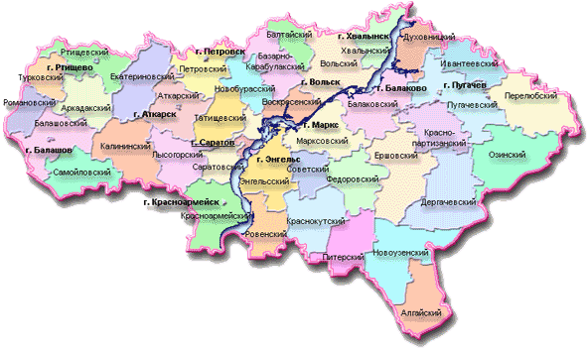
СОЗДАНИЕ ЭФФЕКТИВНОЙ СЕТИ ШКОЛ
на 01.09.2022
176 муниципальных школ с наполняемостью ниже 60 человек
2022-2023 гг.
СОЗДАНИЕ ОБРАЗОВАТЕЛЬНЫХ КОМПЛЕКСОВ
8
5
6
2
Филиал
Филиал
13
4
2
4
3
1
7
6
Базовая школа
3
6
10
9
2
5
10
4
10
5
10
4
2
3
19
1
3
365 малочисленных
школ
1
1
4

Slide 16
ПРОБЛЕМА ДЕФИЦИТА ПЕДКАДРОВ
РЕГИОНАЛЬНАЯ ПРОГРАММА
«Преодоление дефицита квалифицированных педагогических кадров в системе образования области» на 2022-2025 годы
психолого-педагогические классы
2021 г. – 11
2022 г. – 62
2023 г. - 100
ФЕДЕРАЛЬНАЯ ПРОГРАММА «ЗЕМСКИЙ УЧИТЕЛЬ»
РЕГИОНАЛЬНЫЙ ПРОЕКТ
«СЕЛЬСКИЙ ПЕДАГОГ» (план)
ЗАМЕЩЕНЫ 73 ВАКАНСИИ УЧИТЕЛЕЙ в 2020, 2022, 2023 гг.
АНГЛИЙСКОГО ЯЗЫКА 11 РУССКОГО ЯЗЫКА И ЛИТЕРАТУРЫ 15 НАЧАЛЬНЫХ КЛАССОВ 11 ИСТОРИИ И ОБЩЕСТВОЗНАНИЯ 11 МАТЕМАТИКИ 10 ГЕОГРАФИИ, ФИЗИЧЕСКОЙ КУЛЬТУРЫ 6 ФИЗИКИ, МУЗЫКИ 4 БИОЛОГИИ, ХИМИИ, ОБЖ 4 ИНФОРМАТИКИ 1
ЗАМЕЩЕНИЕ ВАКАНСИЙ В ШКОЛАХ И ДЕТСКИХ САДАХ ОТДАЛЕННЫХ РАЙОНОВ:
2024 г. 2025 г. 2026 г. | 42 42 41 | Ал.-Гайский Аркадакский Дергачевский Духовницкий Ивантеевский Краснопартизанский Новоузенский Озинский | Перелюбский Пугачевский Романовский Ртищевский Самойловский Турковский Хвалынский

Slide 17
СОКРАЩЕНИЕ БЮРОКРАТИЧЕСКОЙ НАГРУЗКИ
Внесены изменения в Закон об образовании
(Федеральный закон от 14 июля 2022 г. № 298-ФЗ «О внесении изменений в Федеральный закон «Об образовании в Российской Федерации»)
Горячая линия по вопросам избыточной отчетности министерства образования Саратовской области – 8 (8452) 49-93-14
!
Приказ Минпросвещения России об утверждении перечня документов учителя
(от 21 июля 2022 г. № 582 «Об утверждении перечня документации, подготовка которой осуществляется педагогическими работниками при реализации основных общеобразовательных программ)
СИНХРОНИЗАЦИЯ ПОСТУПАЮЩИХ МОНИТОРИНГОВЫХ ЗАПРОСОВ ЧЕРЕЗ ДВЕ ИНФОРМАЦИОННО- АНАЛИТИЧЕСКИЕ СИСТЕМЫ
МИАС
КОЭРСО
Информационные материалы и рекомендации по реализации первоочередных мероприятий, направленных на снижение документационной нагрузки (Письмо от 29 июля 2022 г. № ТВ-1396/08)
!
Работа школ по единому календарю
воспитательных событий
Горячая линия по вопросам избыточной отчетности
Рособрнадзора - stop_nagruzka@obrnadzor.gov.ru

Slide 18
НАЦИОНАЛЬНАЯ СИСТЕМА
УЧИТЕЛЬСКОГО РОСТА
НЕПРЕРЫВНОЕ ПРОФЕССИОНАЛЬНОЕ РАЗВИТИЕ ПЕДАГОГИЧЕСКИХ РАБОТНИКОВ
Новые квалификационные категории
«ПЕДАГОГ-МЕТОДИСТ» и «ПЕДАГОГ-НАСТАВНИК»
с 1 сентября 2023 года вступит в силу приказ Минпросвещения России
от 24 марта 2023 года № 196
«Об утверждении Порядка проведения аттестации педагогических работников организаций, осуществляющих образовательную деятельность»
Приказом не устанавливаются сроки
действия квалификационных категорий
!
ЕДИНЫЕ ПОДХОДЫ К ФОРМИРОВАНИЮ ЗАРАБОТНОЙ ПЛАТЫ ПЕДАГОГОВ
РАЗМЕРЫ КОЭФФИЦИЕНТОВ С УЧЕТОМ СЛОЖНОСТИ ТРУДА И ЭКОНОМИЧЕСКОЙ ДИФФЕРЕНЦИАЦИИ РЕГИОНОВ
ПОНЯТНАЯ СТРУКТУРА ЗАРАБОТНОЙ ПЛАТЫ
ОБЯЗАТЕЛЬНЫЙ ПЕРЕЧЕНЬ КОМПЕНСАЦИОННЫХ И СТИМУЛИРУЮЩИХ ВЫПЛАТ
ПРЕДЛОЖЕНЫ ВЫПЛАТЫ ЗА НОВЫЕ КВАЛИФИКАЦИОННЫЕ КАТЕГОРИИ «ПЕДАГОГ- МЕТОДИСТ» И «ПЕДАГОГ- НАСТАВНИК»

Slide 20
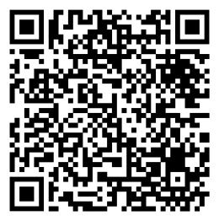
ПРОФОРИЕНТАЦИЯ ШКОЛЬНИКОВ
Единая модель профориентации (старт: 01.09.2023)
РЕГИОНАЛЬНАЯ ПРОГРАММА
«Навыки для жизни: трудовое обучение»
Уровни реализации:
7 направлений
урочная и внеурочная деятельность
воспитательная работа
взаимодействие с родителями
дополнительное образование
профессиональное обучение
создание профильных предпрофессиональных классов
базовый
основной
продвинутый
650 школ (88%)
74 школы (10%)
11 школ (1,5%)
420 школ
525 школ
более 115 тыс.
ОБУЧАЮЩИХСЯ 6-11 КЛАССОВ
В 6-11 классах еженедельно в рамках внеурочной деятельности по четвергам –
занятия по профориентации «Россия – мои горизонты»
Профильные предпрофессиональные классы
психолого-педагогические
медицинские
инженерные
иные
100
55
32
133
Региональный оператор ГАУ ДПО «СОИРО»

Slide 21
РАЗВИТИЕ СПО
федеральный проект «ПРОФЕССИОНАЛИТЕТ»
Саратовская область
4 направления
Машиностроение
Сельское хозяйство
Информационные технологии в сельском хозяйстве
Образование
Работодатель – полноправный участник образовательного процесса в связке
с образовательной организацией и исполнительным органом
НОВАЯ СИСТЕМА УПРАВЛЕНИЯ КОЛЛЕДЖАМИ
с 1 сентября 2023 года –
УЧЕБНО-ПРОИЗВОДСТВЕННЫЙ КОМПЛЕКС
на базе кластера «Машиностроение» в г. Энгельс

Slide 22
ИНВЕСТИЦИОННЫЙ НАЛОГОВЫЙ ВЫЧЕТ -
поддержка образовательных организаций СПО
Балаковоатомэнергоремонт
БАЛАКОВСКАЯ АЭС
Поволжский колледж технологий и менеджмента г. Балаково
оборудование для лабораторий
«Электромонтаж»
«Промышленная автоматика»
7,1 млн. руб.
оборудование мастерской
для отработки навыков по профессии «Сварщик»
21,5 млн. руб.

Slide 23
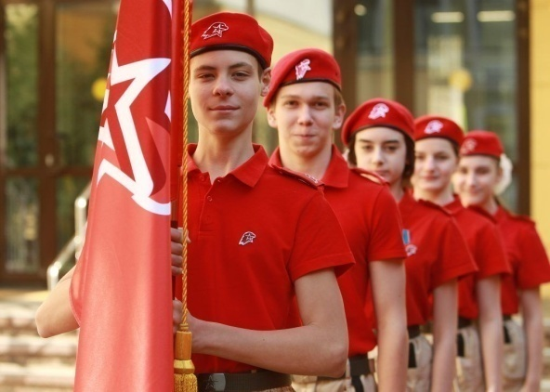
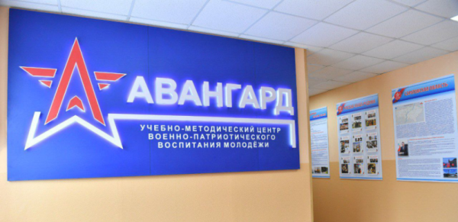
ПРИОРИТЕТ
«ВОСПИТАНИЕ»
УКАЗ ПРЕЗИДЕНТА РФ ОТ 9 НОЯБРЯ 2022 Г. № 809 «Об утверждении Основ государственной политики по сохранению и укреплению
традиционных российских духовно-нравственных ценностей»
СОЗДАНИЕ ВОСПИТЫВАЮЩЕЙ СРЕДЫ
71,7% детей от 5 до 18 лет охвачены дополнительным образованием
604 школьных театра
519 музеев
12 телестудий
375 медиацентров
679 спортивных клубов
Центры детских инициатив
РАБОТА С РОДИТЕЛЯМИ
ПРОСВЕТИТЕЛЬСКАЯ ДЕЯТЕЛЬНОСТЬ
СИСТЕМА ВЗАИМОДЕЙСТВИЯ СОВЕТНИКОВ ПО ВОСПИТАНИЮ И КООРДИНАТОРОВ
«ДВИЖЕНИЯ ПЕРВЫХ»
КООРДИНАЦИЯ ВОЕННО-ПАТРИОТИЧЕСКОГО ВОСПИТАНИЯ
100% образовательных организаций –
новые программы воспитания
100% детей – вовлечение в систему патриотического воспитания
100% школ и СПО – советники по воспитанию
учебно-методический центр «Авангард»

Slide 24
ЗАЩИТА ДЕТЕЙ ОТ ДЕЗИНФОРМАЦИИ
Учебно-методические комплексы региональной истории для 5-10 классов
Единый учебник по истории
РАЗГОВОРЫ О ВАЖНОМ
ПОДНЯТИЕ ФЛАГА И ИСПОЛНЕНИЕ ГИМНА
2022/2023 учебный год
Во всех школах в начале каждой недели проводится церемония поднятия Государственного флага
Российской Федерации
35
тем
более 30 федеральных спикеров
175
интерактивных заданий
МЕТОДИЧЕСКИЕ РЕКОМЕНДАЦИИ ОБ ИСПОЛЬЗОВАНИИ ГОССИМВОЛИКИ
И СТАНДАРТ ЦЕРЕМОНИИ ПОДНЯТИЯ (СПУСКА) ГОСУДАРСТВЕННОГО
ФЛАГА РОССИЙСКОЙ ФЕДЕРАЦИИ НАПРАВЛЕНЫ В РЕГИОНЫ

Slide 25
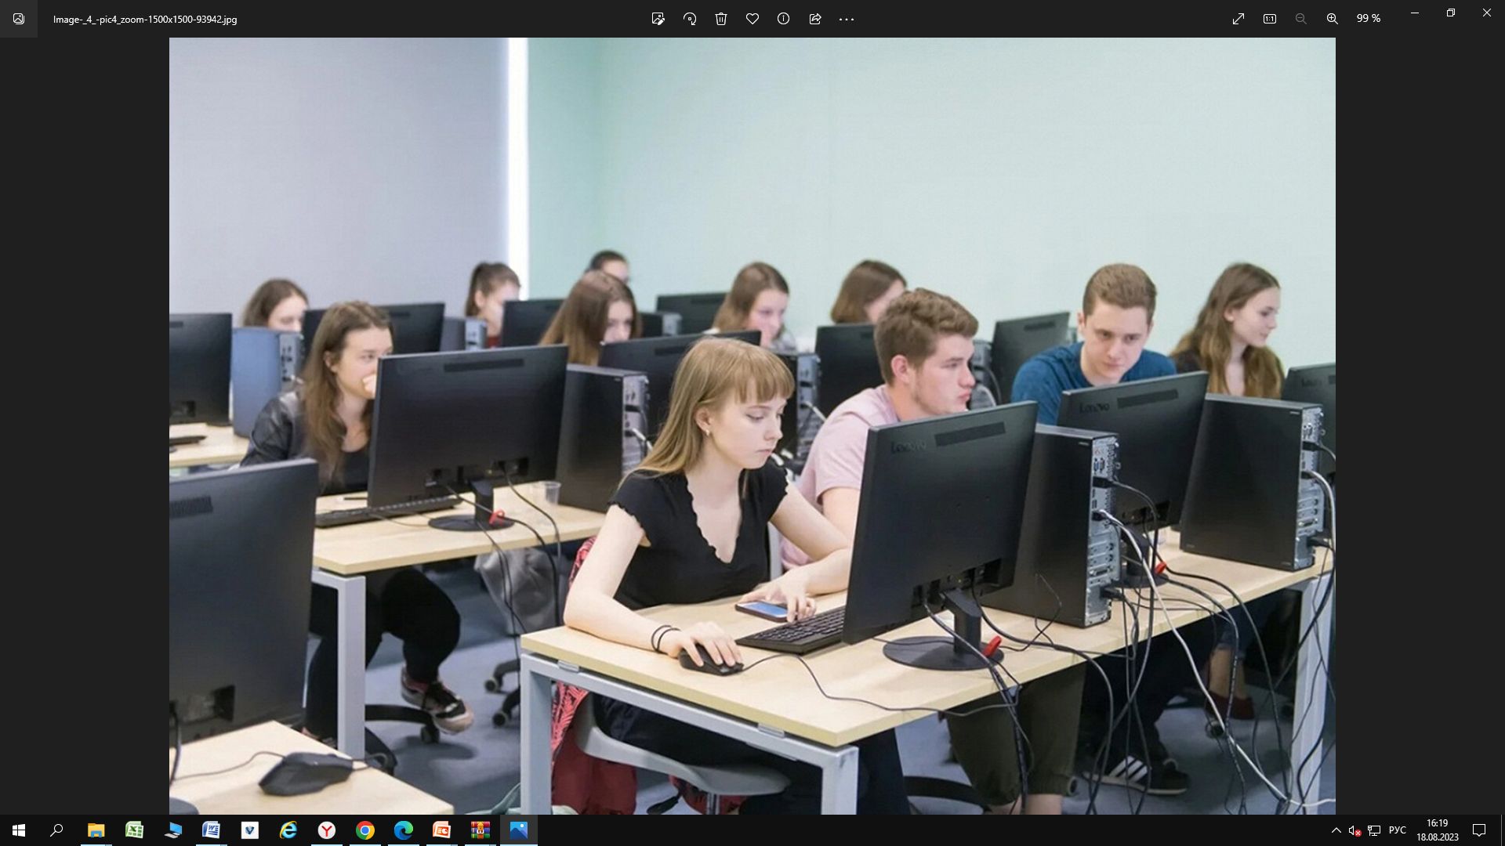
РЕЗУЛЬТАТЫ СОЦИОЛОГИЧЕСКИХ ИССЛЕДОВАНИЙ
БЕЗ ЧЕГО НЕЛЬЗЯ ДОБИТЬСЯ УСПЕХА В РОССИИ
2013 год
2023 год
Без денег
23%
17%
Без образования
17%
31%
Упорный труд важнее таланта
86%

Slide 26
ПРАВИТЕЛЬСТВО
САРАТОВСКОЙ ОБЛАСТИ
ОБЛАСТНОЙ
ОБРАЗОВАТЕЛЬНЫЙ ФОРУМ
ПРО.ОБРАЗОВАНИЕ 64.
ВЕКТОРЫ РАЗВИТИЯ
Заместитель Председателя Правительства области – министр образования области М.И. Орлов

